Slide 1
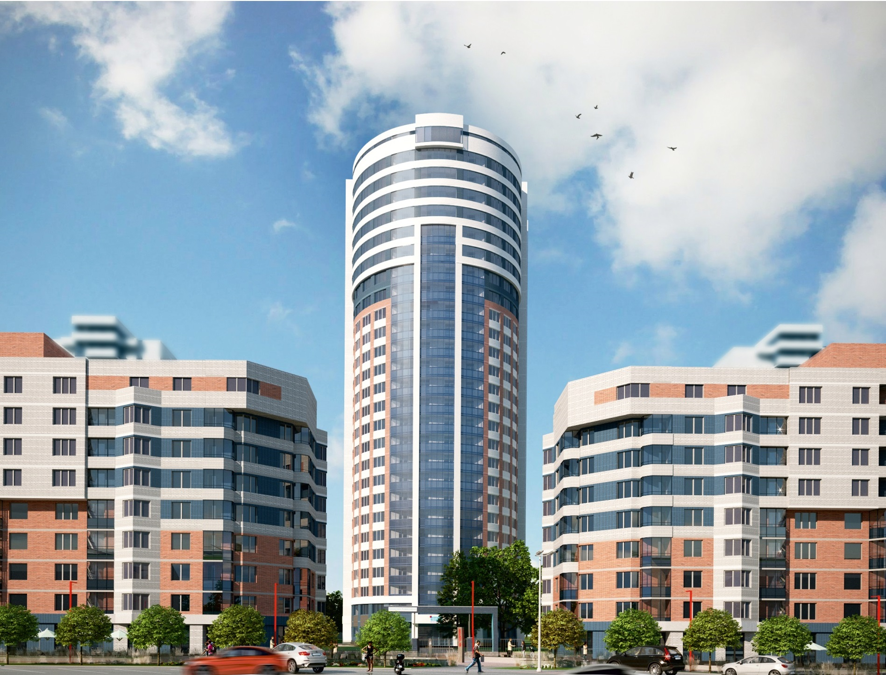
Требования пожарной безопасности при установке противопожарных дверей
Директор ООО «ПРОФИТ»
Углова Анна Олеговна

Slide 2
ФЗ №123 ст.88 Требования к ограничению распространения пожара в зданиях, сооружениях, пожарных отсеках
Части зданий, сооружений, пожарных отсеков, а также помещения различных классов функциональной пожарной опасности должны быть разделены между собой ограждающими конструкциями с нормируемыми пределами огнестойкости и классами конструктивной пожарной опасности или противопожарными преградами. Требования к таким ограждающим конструкциям и типам противопожарных преград устанавливаются с учетом классов функциональной пожарной опасности помещений, величины пожарной нагрузки, степени огнестойкости и класса конструктивной пожарной опасности здания, сооружения, пожарного отсека.

Slide 3
Двери в мусоросборочные камеры

Slide 4
Лифтовые технические помещения

Slide 5
Электрощитовые помещения

Slide 6
В жилых домах, где имеется встройка нежилых помещений (офисов и т.п.)

Slide 7
Выход на кровлю из МОП

Slide 8
Склад

Slide 9
Противопожарная дверь — дверь, обеспечивающая защиту помещений от распространения дыма и огня пожара. Места установки противопожарных дверей.
двери в мусоросборочные камеры;
лифтовые технические помещения;
электрощитовые ниши и помещения;
в жилых домах, где имеется встройка нежилых помещений (офисов и т.п.);
выходы на эвакуационную лестницу (запасные изолированные пожарные выходы);
пути сообщения между производственными помещениями с различными технологическими процессами;
технические помещения в жилых, производственных, офисных и других зданиях общественного назначения и т.д.

Slide 10
ФЗ №123. Таблица 24. Пределы огнестойкости заполнения проемов в противопожарных преградах
Наименование элементов заполнения проемов в противопожарных преградах | Тип заполнения проемов в противопожарных преградах | Предел огнестойкости
Двери (за исключением дверей с остеклением более 25 процентов и дымогазонепроницаемых дверей), ворота, люки, клапаны, шторы и экраны | 1 | EI 60
 | 2 | EI 30
 | 3 | EI 15
Двери с остеклением более 25 процентов | 1 | EIW 60
 | 2 | EIW 30
 | 3 | EIW 15
Дымогазонепроницаемые двери (за исключением дверей с остеклением более 25 процентов) | 1 | EIS 60
 | 2 | EIS 30
 | 3 | EIS 15
Дымогазонепроницаемые двери с остеклением более 25 процентов, шторы и экраны | 1 | EIWS 60
 | 2 | EIWS 30
 | 3 | EIWS 15
Двери шахт лифтов (при условии, что к ним устанавливаются требования по пределам огнестойкости) | 2 | EI 30 (в зданиях высотой не более 28 метров предел огнестойкости дверей шахт лифтов принимается Е 30)

Slide 11
Что такое EI?
Латинские буквы указывают предельные состояния строительных конструкций по огнестойкости:
E - потеря целостности в результате образования в конструкциях сквозных трещин или отверстий, через которые на необогреваемую поверхность проникают продукты горения или пламя;
I - потеря теплоизолирующей способности вследствие повышения температуры на необогреваемой поверхности конструкции до предельных для данной конструкции значений;
R - потеря несущей способности вследствие обрушения конструкции или возникновения предельных деформаций;
То есть огнезащита с маркировкой EI60 - материал с пределом огнестойкости по потере целостности и теплоизолирующей способности через 60 минут. Причем независимо от того, какое из двух последних предельных состояний наступит ранее.

Slide 12
Вид дверей

Slide 13
Требование к подрядчику
- Монтаж, техническое обслуживание и ремонт заполнений проемов в противопожарных преградах.

Slide 14
Требования к дверям
Паспорт
Сертификат соответствия

Slide 15
Требования к закрывающим документам
Акт выполненных работ
Сертификат на пену

Slide 16
ППР № 330, п.20. Руководитель организации обеспечивает наличие на дверях помещений производственного и складского назначения и наружных установках обозначение их категорий по взрывопожарной и пожарной опасности, а также класса зоны в соответствии с главами 5, 7 и 8 Федерального закона "Технический регламент о требованиях пожарной безопасности".
Категории помещений и зданий определяются, исходя из вида находящихся в помещениях горючих веществ и материалов, их количества и пожароопасных свойств, а также, исходя из объемно-планировочных решений помещений и характеристик проводимых в них технологических процессов.
Виды: 1) повышенная взрывопожароопасность (А); 2) взрывопожароопасность (Б); 3) пожароопасность (В1-В4); 4) умеренная пожароопасность (Г); 5) пониженная пожароопасность (Д).
п.8. Отнесение помещения к категории В1, В2, В3 или В4 осуществляется в зависимости от количества и способа размещения пожарной нагрузки в указанном помещении и его объемно-планировочных характеристик, а также от пожароопасных свойств веществ и материалов, составляющих пожарную нагрузку.
Пожароопасные зоны подразделяются на следующие классы: 1) П-I - зоны, расположенные в помещениях, в которых обращаются горючие жидкости с температурой вспышки 61 и более градуса Цельсия; 2) П-II - зоны, расположенные в помещениях, в которых выделяются горючие пыли или волокна; 3) П-IIа - зоны, расположенные в помещениях, в которых обращаются твердые горючие вещества в количестве, при котором удельная пожарная нагрузка составляет не менее 1 мегаджоуля на квадратный метр; 4) П-III - зоны, расположенные вне зданий, сооружений, в которых обращаются горючие жидкости с температурой вспышки 61 и более градуса Цельсия или любые твердые горючие вещества.

Slide 17
Пакет документов
Копия лицензии МЧС подрядчика;
Паспорт на ПП дверь;
Сертификат соответствия дверей;
Сертификат соответствия на ПП пену;
Акт скрытых работ.
Расчет категории взрывопожарной и пожарной опасности, а также класса зоны в соответствии ПУЭ (по возможности)+ наклейка.

Slide 18
На объектах защиты запрещается: хранить и применять на чердаках, в подвалах и цокольных этажах, а также под свайным пространством зданий легковоспламеняющиеся и горючие жидкости, порох, взрывчатые вещества, пиротехнические изделия, баллоны с горючими газами, товары в аэрозольной упаковке и другие пожаровзрывоопасные вещества и материалы, кроме случаев,

Slide 19
Использовать чердаки, технические этажи, вентиляционные камеры и другие технические помещения для организации производственных участков, мастерских, а также для хранения продукции, оборудования, мебели и других предметов;

Slide 20
Снимать предусмотренные проектной документацией двери эвакуационных выходов из поэтажных коридоров, холлов, фойе, тамбуров и лестничных клеток, другие двери, препятствующие распространению опасных факторов пожара на путях эвакуации;

Slide 21
Остеклять балконы, лоджии и галереи, ведущие к незадымляемым лестничным клеткам;

Slide 22
Размещать мебель, оборудование и другие предметы на подходах к пожарным кранам внутреннего противопожарного водопровода и первичным средствам пожаротушения, у дверей эвакуационных выходов, люков на балконах и лоджиях, в переходах между секциями и выходами на наружные эвакуационные лестницы, демонтировать межбалконные лестницы, а также заваривать люки на балконах и лоджиях квартир;

Slide 23
ШТРАФЫ
КоАП РФ Статья 20.4. Нарушение требований пожарной безопасности
(в ред. Федерального закона от 03.06.2011 N 120-ФЗ)
Нарушение требований пожарной безопасности влечет предупреждение или наложение административного штрафа:
На граждан в размере от 2 000до 3 000 рублей;
На должностных лиц - от 6 000 до 15 000 рублей;
На лиц, осуществляющих предпринимательскую деятельность без образования юридического лица, - от 20 000 до 30 000 рублей;
На юридических лиц - от 150 000 до двухсот 200 000 рублей.

Slide 24
24. Руководитель организации обеспечивает содержание наружных пожарных лестниц и ограждений на крышах (покрытиях) зданий и сооружений в исправном состоянии, их очистку от снега и наледи в зимнее время, организует не реже 1 раза в 5 лет проведение эксплуатационных испытаний пожарных лестниц и ограждений на крышах с составлением соответствующего протокола испытаний, а также периодического освидетельствования состояния средств спасения с высоты в соответствии с технической документацией или паспортом на такое изделие.

Slide 25
П1 - вертикальные лестницы

Slide 26
П2 - маршевые лестницы с уклоном не более 6:1.

